Slide 1
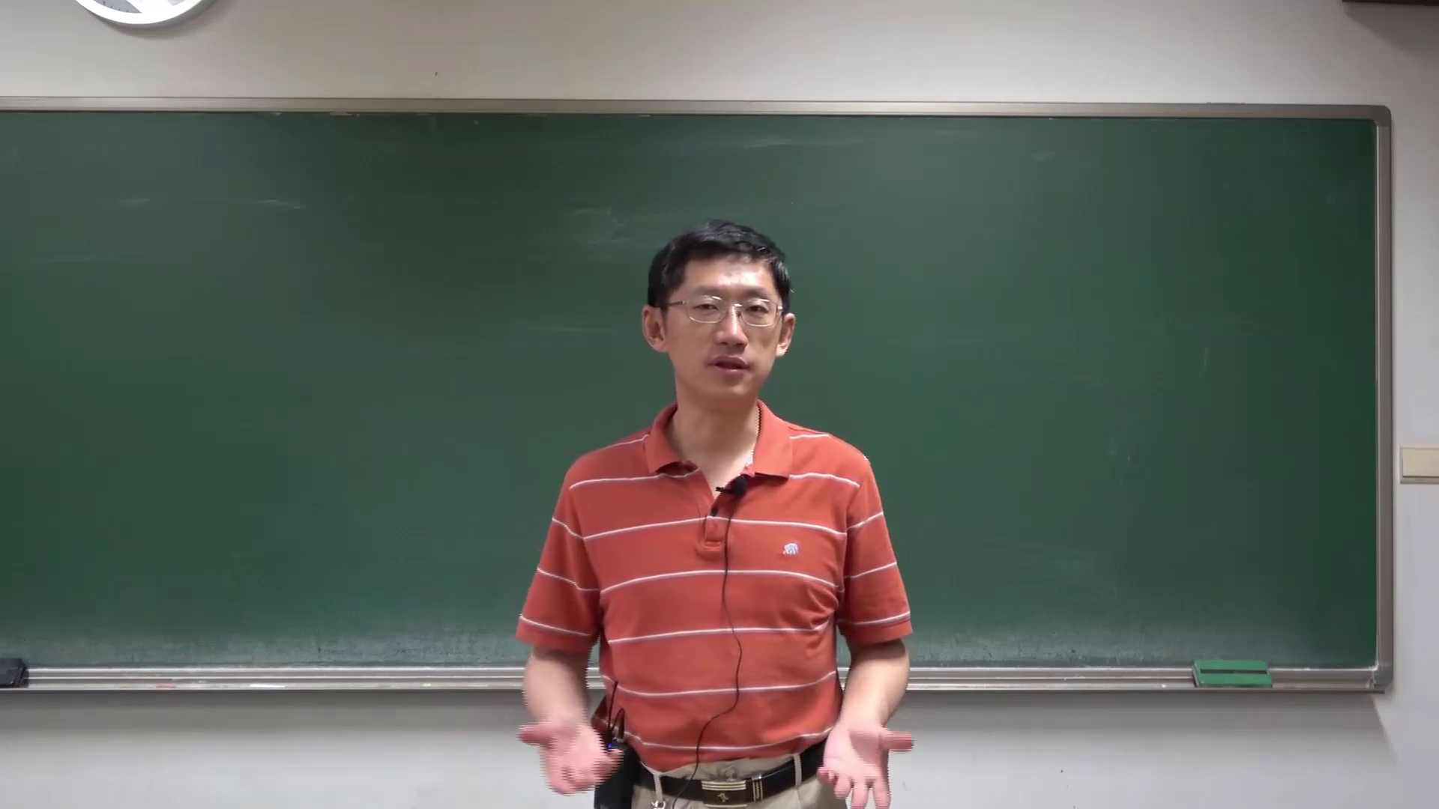
Notes:
1. 我们首先考虑一个中心化的数字货币发行方案，其中央行扮演发行数字货币的角色，并使用其私钥进行签名，以确保数字货币的真实性。这个方案利用了公私钥体系和非对称加密算法，但未涉及区块链技术。
2. 虽然上述方案在理论上看似可行，但存在几个关键问题：私钥的安全性、货币发行量的控制可能导致的通货膨胀以及无法防范双花攻击。
3. 为了解决双花攻击的问题，可以为每个数字货币赋予一个唯一编号，并维护一个由央行管理的交易记录数据库。然而，这一方案存在效率和隐私问题，因为所有交易都需要通过央行进行验证。
4. 为了构建一个去中心化的数字货币系统，需要解决数字货币发行权和交易验证问题。比特币系统中，通过“挖矿”机制决定货币发行，同时采用区块链作为数据结构来共同维护交易记录，以验证交易的有效性和防止双花攻击。
5. 比特币的区块链技术通过区块之间的链接和交易内的引用，创建了一个分布式账本，确保了交易的不可篡改性和货币的唯一性，从而解决了中心化方案中的关键问题。

Slide 2
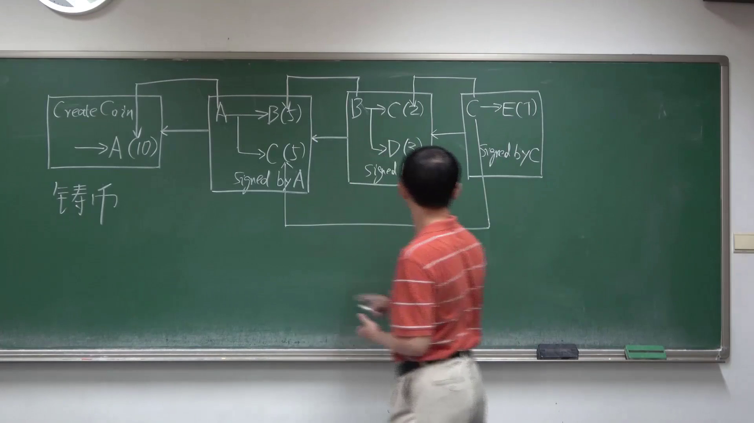
Notes:
1. 冥币的来源是必须被证明的，以防止double spending，确保交易的资金是从合法的交易记录中提取出来的。如果尝试花费已经转给其他人或已经丢失的币，系统会检测到并拒绝这些不合法的交易。
2. 在比特币系统中，要进行转账，需要涉及交易的输入和输出。输入包括之前某个交易的输出，也就是钱的来源，输出则是本次转账的目标地址，由收款人的公钥哈希得到。交易的合法性需要通过验证输入脚本和输出脚本的匹配来确认。
3. 比特币交易中提到的A给B转账的例子，A需要知道B的地址（即公钥的哈希值），才能进行转账。但B不需要知道A的具体信息，因为交易验证过程只需确认A的签名有效性，而签名需要A的公钥来验证。
4. 为了避免冒名顶替的情况，比特币系统设计了输入和输出的哈希指针。如果交易中输入的A的公钥哈希与输出中指定的A的公钥哈希不匹配，那么该交易将被系统标记为不合法，防止了资金的非法转移。
5. 比特币的交易执行机制通过一段称为脚本的代码来实现，确保交易的输入脚本和输出脚本能够正确拼接执行，验证交易的合法性。每个交易的输入脚本和输出脚本结合后，如果能够顺利执行，那么该交易就是有效的。

Slide 3

Notes:
1. blow header包含了区块的一些宏观信息，比如使用的比特币协议版本、指向前一个区块的指针以及整个mocotree的根哈希值。
2. 区块头中的两个域特别相关于挖矿，包括挖矿难度的目标阈值（target）和随机数，其中目标阈值的哈希值必须小于等于这个值。
3. blow header中的目标域是一个编码，被称为NBS，它是用于确定区块头哈希是否满足挖矿要求的。
4. 区块头的哈希指针只算区块头部分，这种设计使block header成为串联区块链的关键，通过哈希指针形成链式结构。
5. 区块体（block body）包含交易列表，其根哈希（merkle root hash）确保交易列表不可篡改，尽管在讨论中简化假设所有节点验证所有交易，但实际上节点分为全节点和轻节点，全节点保存并验证所有信息，而轻节点仅保存区块头信息。

Slide 4
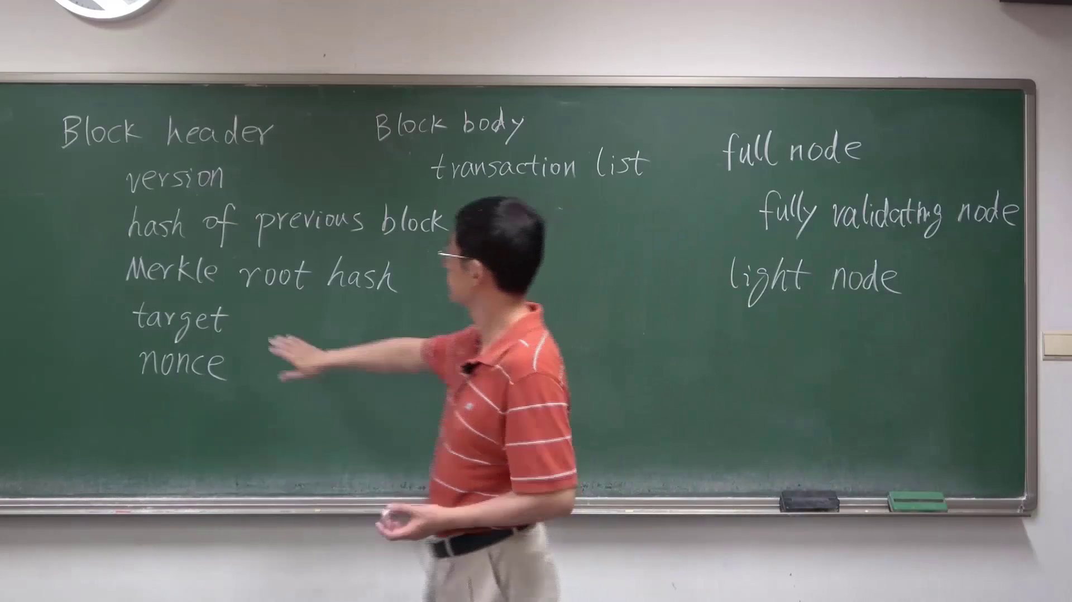
Notes:
1. 清节点由于缺乏以前的交易信息，无法独立验证交易的合法性，如double spending，这导致了大多数节点（清节点）在交易验证方面存在局限性。
2. 区块链系统中，交易信息的写入是由网络上的节点共同决定的，每个账户都可以发布交易，这些交易会广播给所有节点。
3. 交易合法性及是否写入区块的决策需通过分布式共识机制来达成一致，因为若每个节点独立决定，会导致区块链在不同节点间内容不一致，破坏了区块链作为去中心化账本的统一性。
4. 分布式共识是确保区块链上所有节点对账本内容有共同认识的关键，就像分布式哈希表那样，需要多台机器共同维护一个全局的、统一的数据结构。

Slide 5
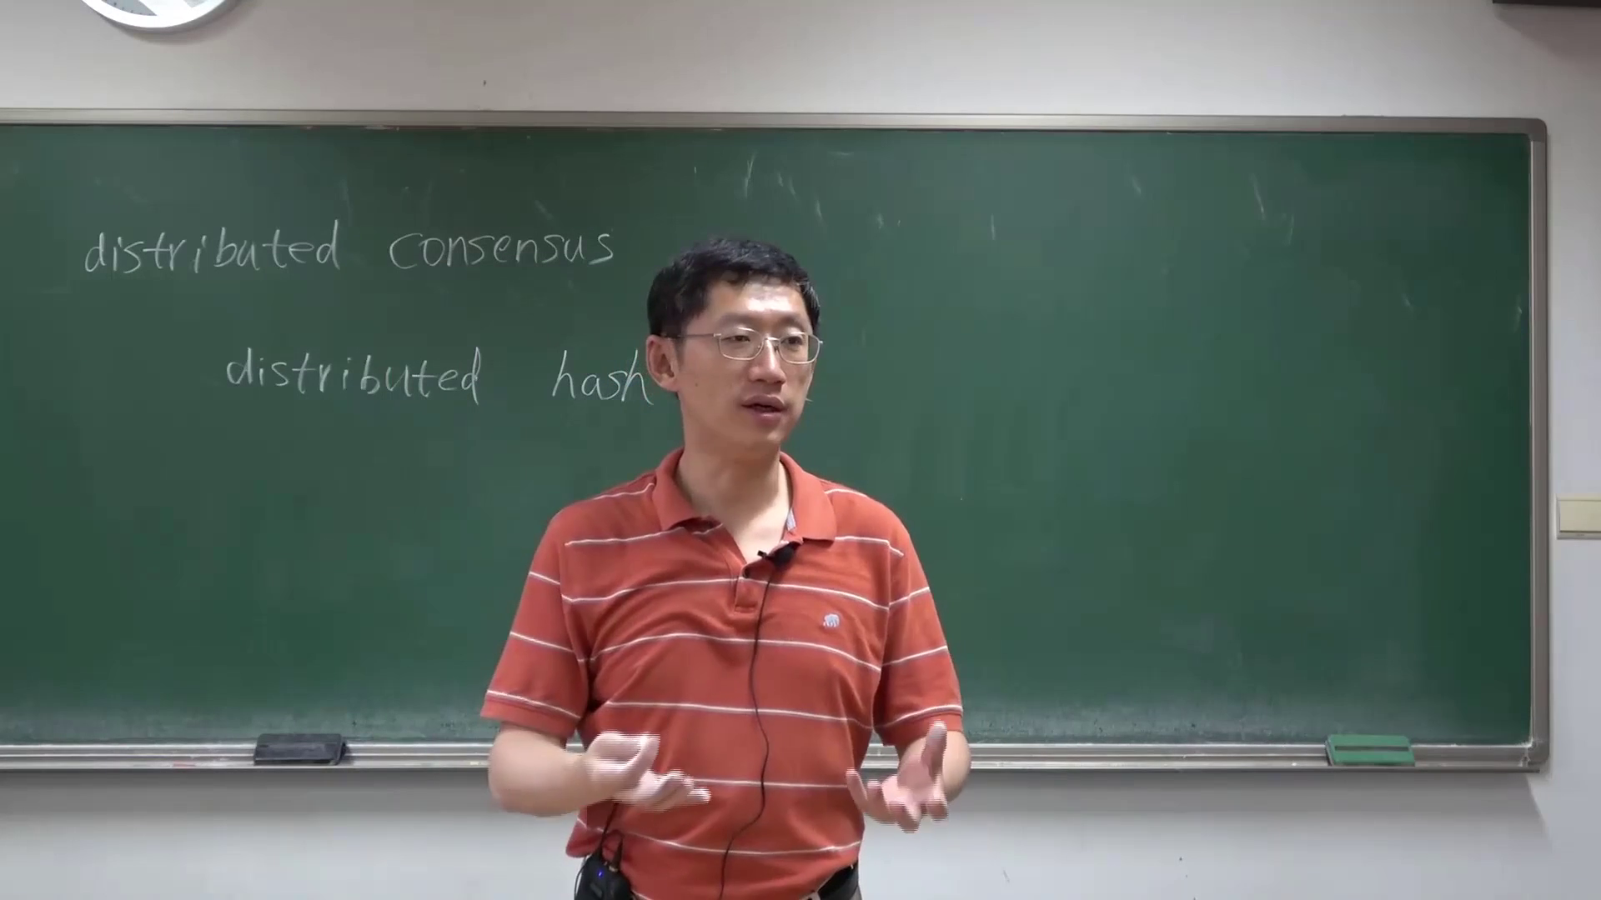
Notes:
1. 分布式共识问题在异步系统中，即使系统中只有一个成员有问题，也不可能在没有上限的网络传输延迟下达成共识。
2. 在分布式系统中，一致性(Consistency)、可用性(Availability)、分区容错性(Partition Tolerance)三个性质最多只能同时满足两个，即CAP定理。
3. 尽管有CAP定理的限制，共识协议如Paxos能够保证一致性，但可能会因为某些条件无法达成共识。
4. 比特币共识协议面临的主要挑战包括防止恶意节点通过不断提出非法区块来消耗资源，以及确保所有节点参与投票的可行性。
5. 为解决比特币共识问题，采用基于计算力的投票机制，而非简单的账户数量投票，以抵抗女巫攻击。

Slide 6
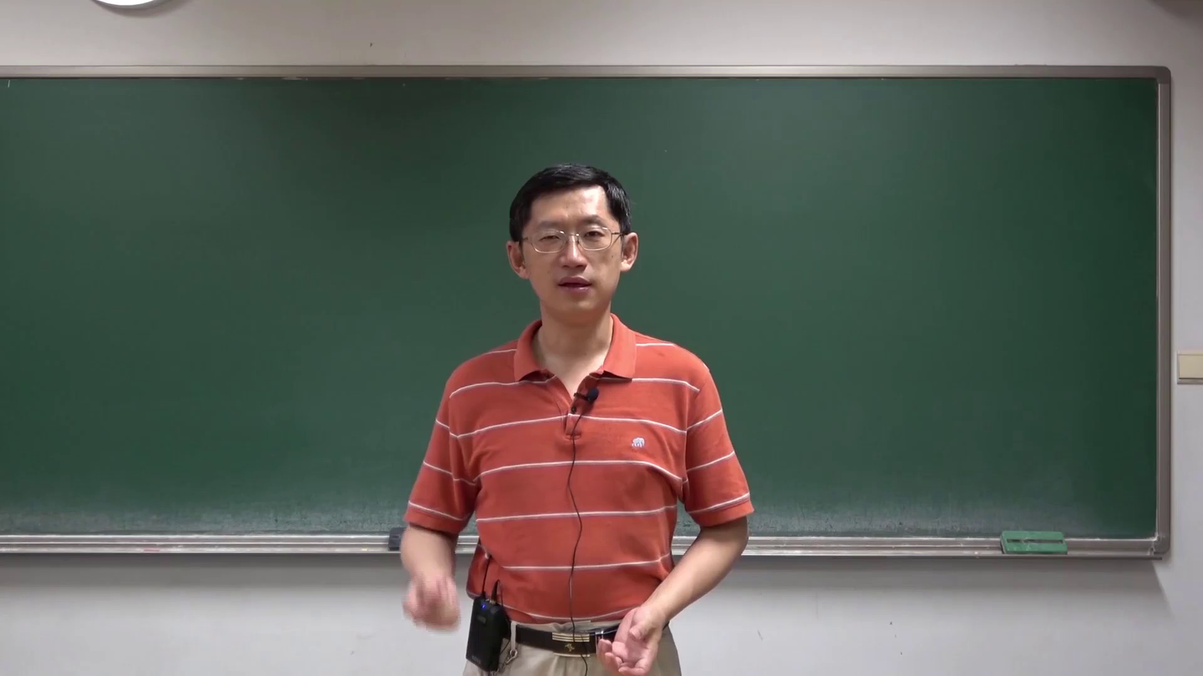
Notes:
1. 每个节点都可创建候选区块，并尝试不同的随机数（Nonce）以满足比特币难度目标，以获得记账权。找到满足条件的Nonce的节点，即获得了向比特币区块链添加新区块的权利。
2. 获得记账权的节点发布新区块后，其他节点会验证区块的合法性，包括区块头和区块体的验证，确保所有的交易都是合法的，并且满足比特币协议中的难度要求。
3. 如果一个节点拒绝接收其他节点合法发布的区块，这可能导致分叉攻击，即恶意节点故意不接受合法区块，从而试图改变区块链的历史记录。
4. 在比特币中，如果两个节点几乎同时获得记账权并发布新区块，网络会出现分叉。比特币协议默认情况下，网络会接受最早接收到的区块，并继续扩展它，这可能导致一段时间内两个等长的分叉同时存在。
5. 分叉可能因为两个节点几乎同时找到新区块而发生，但最长的合法链最终会胜出。比特币网络中，新区块的接受和确认是一个动态过程，需要等待网络确认新区块后，才能确定哪一分叉是合法的。

Slide 7
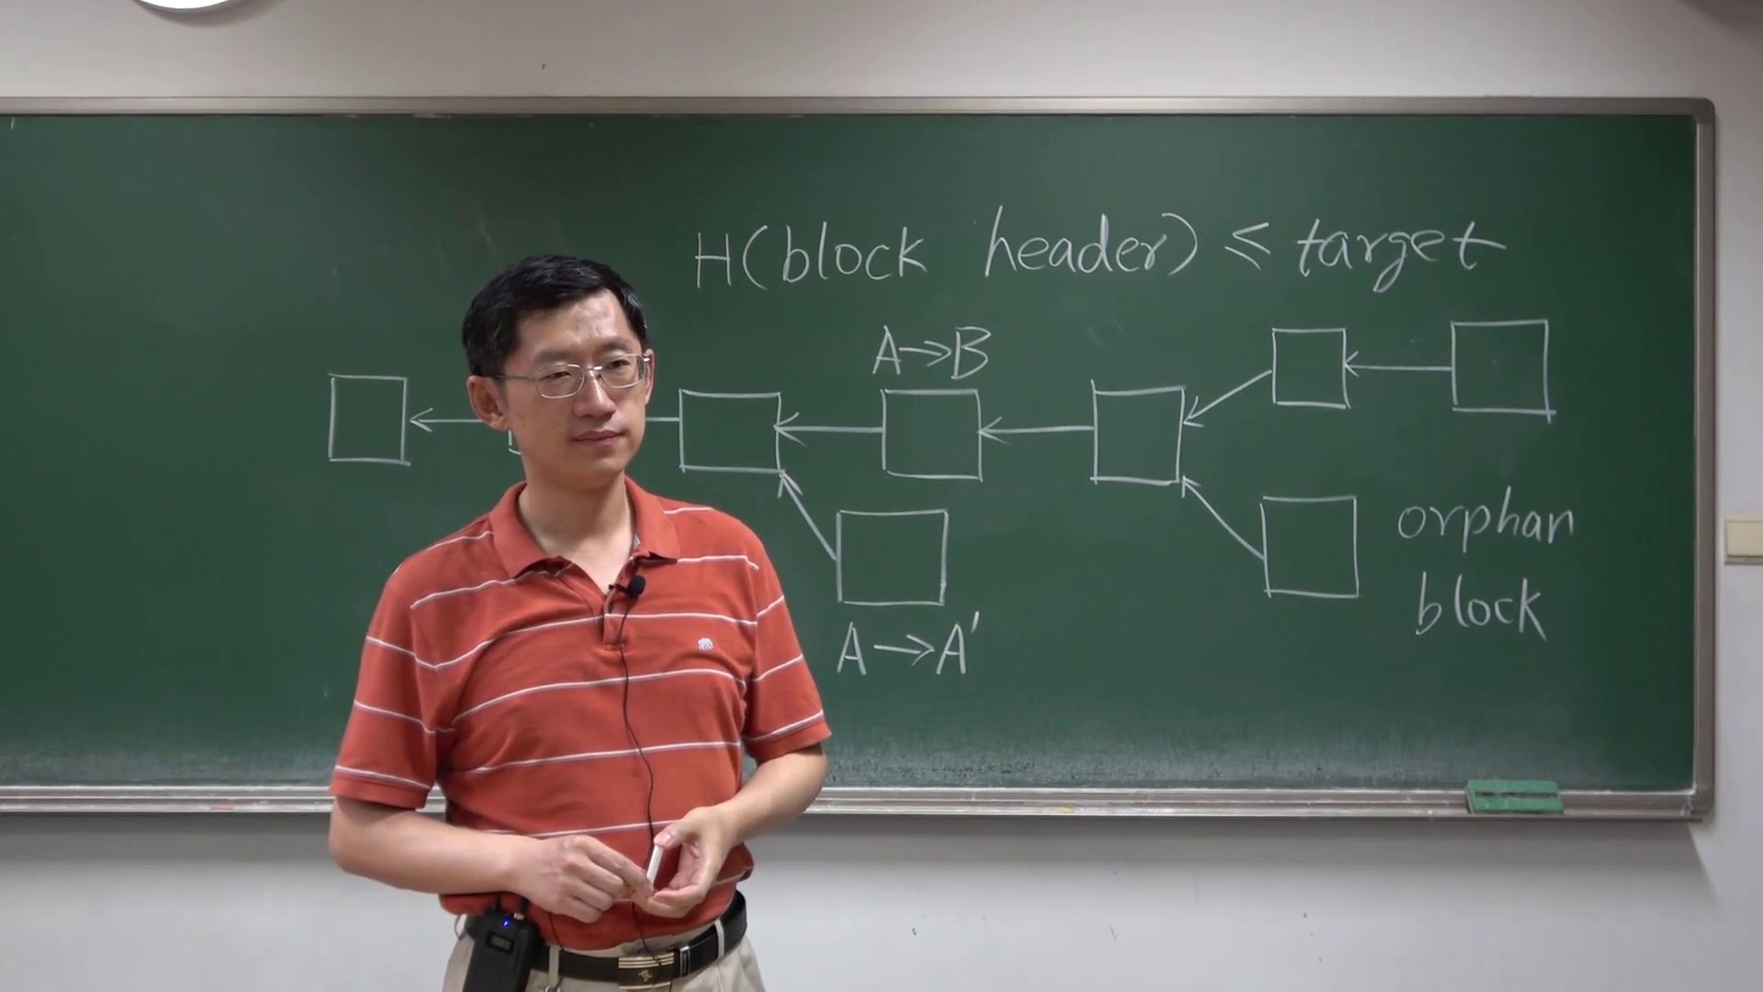
Notes:
1. 在区块链网络中，当出现分叉时，每个分叉都由一部分节点支持，节点会通过算力和运气竞争以决定哪个分叉能够生成下一个区块，最终形成最长的合法链，被社区广泛接受。
2. 节点为了争夺记账权而进行的计算资源消耗，表面上看是费力不讨好的事情，但实际上有其内在的价值。获得记账权的节点可以发布铸币交易，获得比特币作为奖励。
3. 比特币协议中，为了鼓励节点验证交易并争夺记账权，设计了“区块奖励”机制，即获得记账权的节点可以在新生成的区块中获得一定数量的比特币作为奖励。
4. 区块链技术需要解决的两个核心问题是：谁有权发行货币和如何验证交易的合法性。通过“区块奖励”机制，确保了交易验证者的激励，同时也规定了比特币的发行过程，即由矿工通过解决复杂的数学问题（挖矿）获得新币，从而控制了货币发行权。
5. 在比特币中，通过出块奖励机制，不仅解决了交易验证的激励问题，还巧妙地控制了货币发行，实现了去中心化数字货币系统中的货币发行和交易验证的平衡。

Slide 8
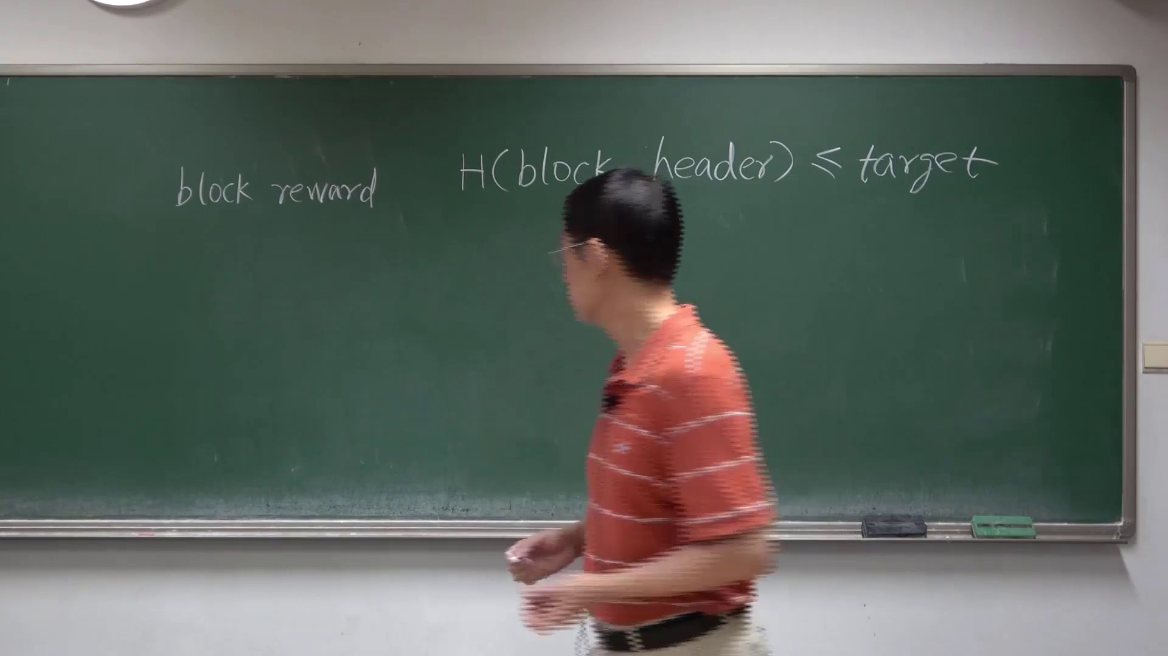
Notes:
1. 比特币系统中产生新币的唯一方式是通过区块奖励，即为解决数学谜题的“挖矿”过程。这个过程不涉及新币的创造，而是将已有的比特币从一个账户转移到另一个账户。尽管发行新币的过程不会创造新的比特币，但参与者需要耗费大量的计算资源来竞争区块奖励。
2. 比特币的区块奖励随着网络难度的调整而逐渐减半，最初是每50个比特币，之后减半至25个，再减半至12.5个。这一调整机制是比特币供应量逐渐减少的基础，目前每个区块的奖励为12.5个比特币，与比特币的总量上限为2100万枚相匹配。
3. 比特币的创始人中本聪的真身份至今未知，其神秘身份为比特币的起源增添了一层传奇色彩。比特币系统中的共识机制依赖于网络上的节点通过计算能力“投票”来决定区块的确认顺序，这个过程确保了比特币网络的安全性和去中心化特性。
4. 比特币的共识机制不仅要求记账节点通过“挖矿”竞争记账权，还要求这些节点遵循最长合法链原则。这意味着，比特币网络会优先认可那些构成最长链的区块，即使这些区块是由少数节点创建的，也能够有效抵抗女巫攻击等网络攻击。
5. 比特币的挖矿过程被比喻为传统的淘金过程，矿工们通过解决复杂的数学谜题来获得区块奖励，这既考验了矿工的计算能力，也象征着比特币网络的去中心化和安全性。这一过程不仅确保了比特币网络的持续运行，同时也为矿工们提供了潜在的经济激励。

Slide 9
